Slide 1
Betri vinnutími í vaktavinnu
Fundur verkefnastjórnar og fulltrúa launagreiðenda
16. desember 2020

Slide 2
Fastir fundir – miðvikudagar kl. 10-11
Efni fundar:
Útistandandi mál (verða tekin fyrir í byrjun janúar)
Leiðbeiningar ef segja þarf upp vaktlínum
Skilgreiningar á dag- og vaktavinnu
Tímalína - mikilvægar dagsetningar
Notes:
Tökum upp fyrirlesturinn

Slide 3
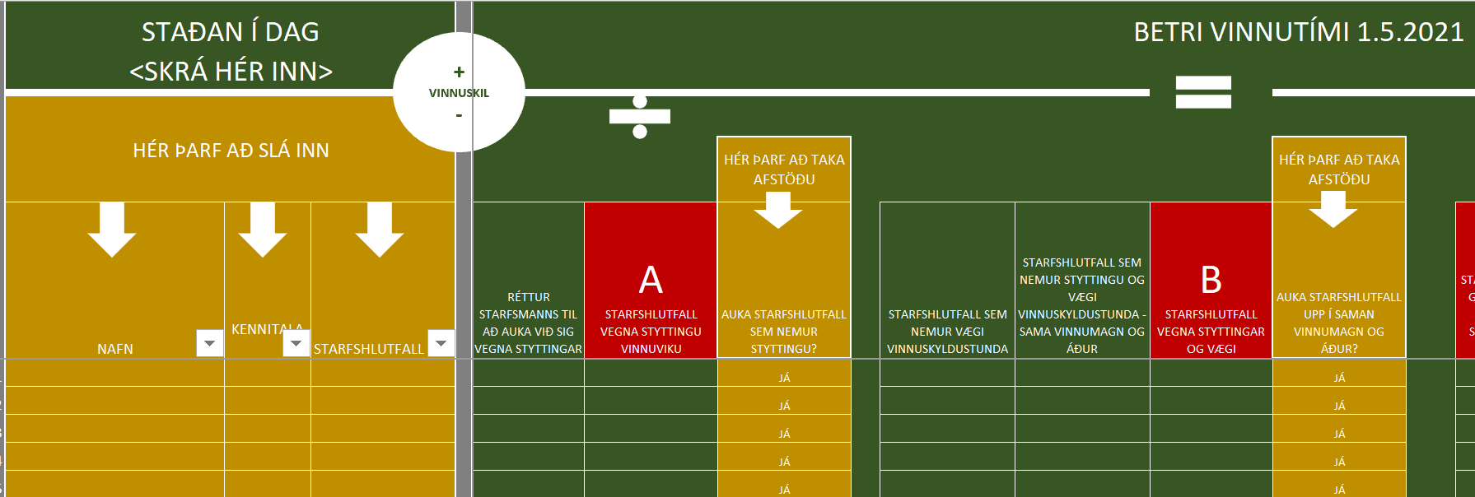
Tilkynning vegna mönnunarlíkans

Slide 4
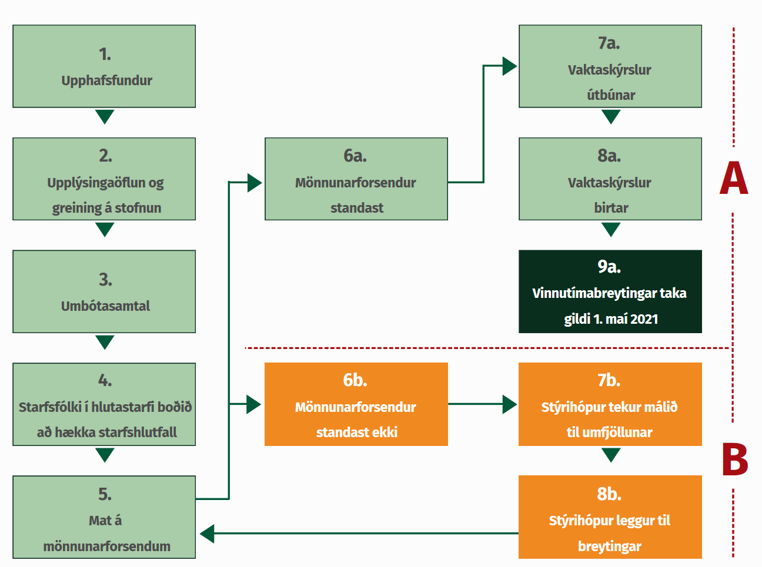
Ferill við innleiðingu betri vinnutíma í vaktavinnu
Fetum okkur saman í átt að betri vinnutíma!

Slide 5
Markmið og leiðarljós
Markmið breytinganna er að bæta starfsumhverfi og launamyndun vaktavinnufólks með það að leiðarljósi að:
• auka öryggi starfsfólks og skjólstæðinga • vaktavinna verði eftirsóknarverðari • bæta samþættingu fjölskyldu- og atvinnulífs • vinnutími og laun taki betur mið af vaktabyrði og verðmæti staðins tíma • bæta andlega, líkamlega og félagslega heilsu starfsfólks • bæta starfsumhverfi • stytta vinnutíma • auka stöðugleika í mönnun • gera launamyndunarkerfi einfaldara og gagnsærra • draga úr þörf og hvata til yfirvinnu • auka hagkvæmni í nýtingu fjármuna • bæta gæði opinberrar þjónustu

Slide 6
Leiðarljósin

Slide 7
Atriði | Núverandi samningur | Nýr samningur, fylgiskjal 2
Mánaðarleg vinnuskylda | 173,33 (40 per viku) | 156 (36 per viku)
Helgidagafrí og bæting | Í boði | Vinnuskil til jafns við dagvinnumenn
Dagvinnuhlutfall | 0,615% | 0,632%
Vaktaálag | 33,33% 55% 90% | 33,33% 55% 65% 75% 90% 120%
Bakvaktaálag | 33,33% 45% 90% | 33,33% 45% 90% 120%
Vægi vinnuskyldustunda | Engar | 1,05 - á sama tíma og 33,33% og 55% álag 1,2 - á sama tíma og 65%, 75%, 90% álag fylgir tímum sólarhrings 120% álag fylgir vægi 1,2
Gólf á vinnuskyldu | 40 | 32
Vaktahvati | Ekki í samningi | 0-12,5%
Yfirvinna | 1,0385% | Tvískipt: 0,9385% á milli kl. 08:00-17:00 virka daga upp að 38,92 stundum 1,0385% á milli kl. 17:00-08:00 virka daga, um helgar og eftir 38,92 stunda vinnuskil
Kaffitímar per vakt | 0,42 (25 mín) | 0
Kaffitímar per klst í yfirvinnu | 0,10 (12 mín) | 0
Aukatímar <sólarhringur | 3 klst. í yfirvinnu | Breytingargjald 2% af mánaðarlaunum
Aukatímar <vika | 2 klst. í yfirvinnu | Breytingargjald 1,3% af mánaðarlaunum
Refsitímar /aukatímar vegna yfirvinnuvakta | 2 klst. í yfirvinnu | Breytingargjald 1,3% af mánaðarlaunum
Kerfisbreyting!

Slide 8
Samanburður á taxta fyrir og eftir
1
2

Slide 9
Forsendur betri vinnutíma í vaktavinnu
Starfsfólk í hlutastarfi á rétt á að hækka starfshlutfall
Kostnaður vegna yfirvinnu lækki
Umbótasamtal

Slide 10
Forgangsröðun hagsmuna
Starfsemin
Starfsmanna-hópurinn
Einstaklingur

Slide 11
2. Upplýsingaöflun og greining gagna – 1. okt. til 1. nóv
Hvaða gögn á að greina?
Í aðdraganda breytinganna og áður en fundur/umbótasamtal fer fram er áríðandi að stjórnandi sé búinn að greina starfsemina
Dæmi um greiningar eru:
Greining á öllum tegundum vakta
S.s. almennum vöktum, bakvöktum, bundnum vöktum og yfirvinnuvöktum
Greining á þjónustu og starfsemistölum og helstu álagspunktum
Greining á eðli starfa og hæfni og færni starfsmannahópsins
Greina sóknarfæri í vinnufyrirkomulagi, verklagi, samvinnu og tímastjórnun

Slide 12
Umbótasamtal – 10. okt. til 15. nóv
Handrit fyrir stjórnendur
Greining gagna
Boða fund
Fundurinn sjálfur
Eftir fundinn
Næstu skref
Notes:
Umbótasamtal er mikilvægur hluti innleiðingar betri vinnutíma í vaktavinnu á vinnustöðum. Í samtalinu vinna starfsfólk og stjórnendur saman að því að skilgreina tilgang og markmið þjónustu á hverjum vinnustað og leiðir til þess að bæta vinnustaðamenningu, starfsumhverfi og betri nýtingu vinnutíma með styttingu í huga. Aðkoma starfsfólks er nauðsynleg því það þekkir störfin best og veit hvað má gera öðruvísi, hverju þarf helst að breyta og hverju má hætta.
Það eru sameiginlegir hagsmunir okkar allra að bæta vinnustaðamenningu og skilvirkni í störfum og starfsemi. Fundir sem þessir eru mikilvægir í því ljósi. Þeir gefa tækifæri til að fá sameiginlega sýn á tilgangi og markmiðum þjónustunnar og með þátttöku allra búum við okkur starfsumhverfi þar sem stöðugar umbætur eru eðlilegur hluti af daglegum störfum.
Í þessu handriti er leitast við að skýra skref fyrir skref undirbúning fundar, skipulag fundarins og hvað þarf að gerast eftir fundinn.

Slide 13
Starfsfólki í hlutastarfi boðin hækkun á starfshlutfalli
1. nóv til 14. jan 2021
Starfsfólk í hlutastarfi á rétt á að auki við sig starfshlutfall sem nemur styttingu vinnuvikunnar eða um 10-12% hækkun að jafnaði
Stjórnendum ber að bjóða starfsfólki í hlutastarfi starfshlutfallshækkun sem nemur styttingunni á tíma innleiðingar
Svör starfsfólks skulu liggja fyrir eigi síðar en fyrir 15. janúar 2021
Starfshlutfallshækkun kemur til framkvæmdar frá og með gildistíma breytinganna, 1. maí 2021

Slide 14
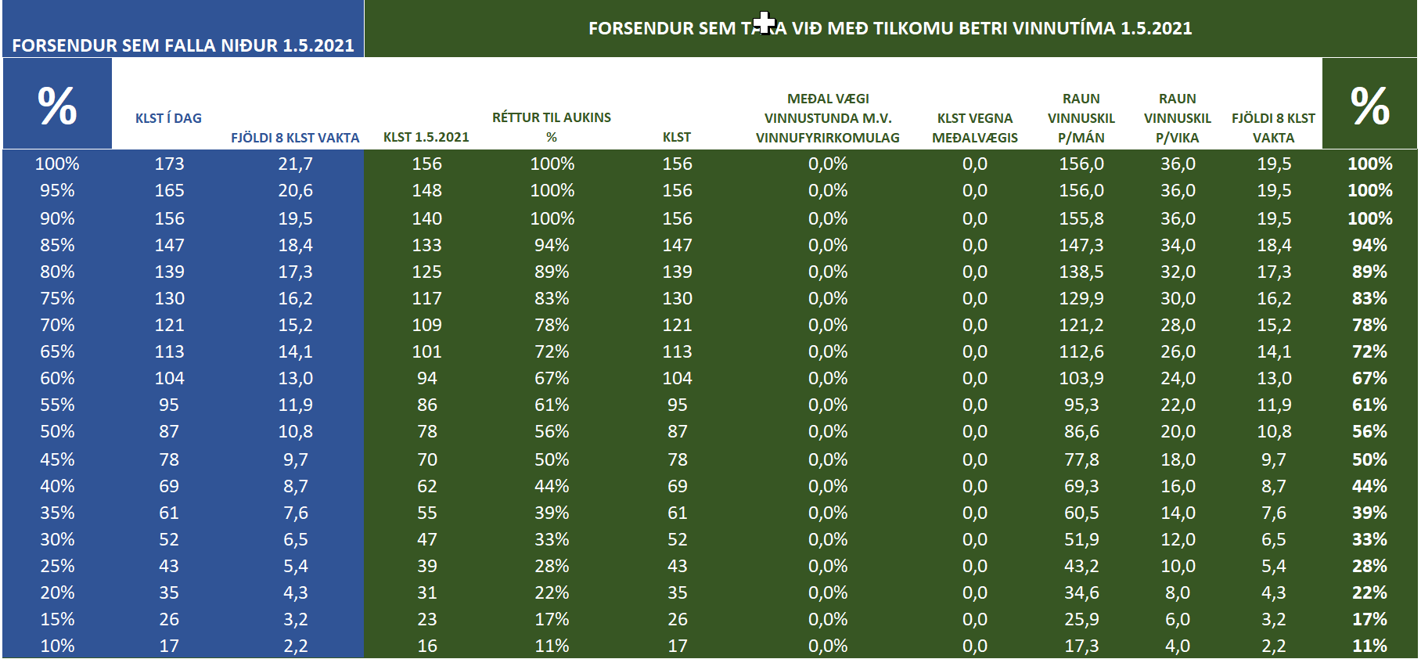
Réttur starfsmanns til að auka starfshlutfall
Aukning á grundvelli vægi vinnuskyldustunda
Starfsmaður í hlutastarfi vinnur sama vinnumagn og hann gerir nú.
Vægi vinnuskyldustunda mismikið og stýrist af mönnunarþörf
Vinnuvika úr 40 klst. í 36 klst.
Stytting umfram 36 klst.
Í allt að 32 klst.

Slide 15
15. Janúar
1. Febrúar
15. Mars
2. Apríl
1. Maí
Tímalína – Mikilvægar dagsetningar
Starfsfólk í hlutastarfi þarf að svara hvort ætli að auka við sig starfshlutfall
Mat stjórnanda á því hvort mönnunar-forsendur standist þarf að liggja fyrir
Drög að vaktaskýrslu
Vaktaskýrsla samþykkt
Betri vinnutími í vaktavinnu tekur gildi!

Slide 16
Fræðsla og upplýsingar

Slide 17
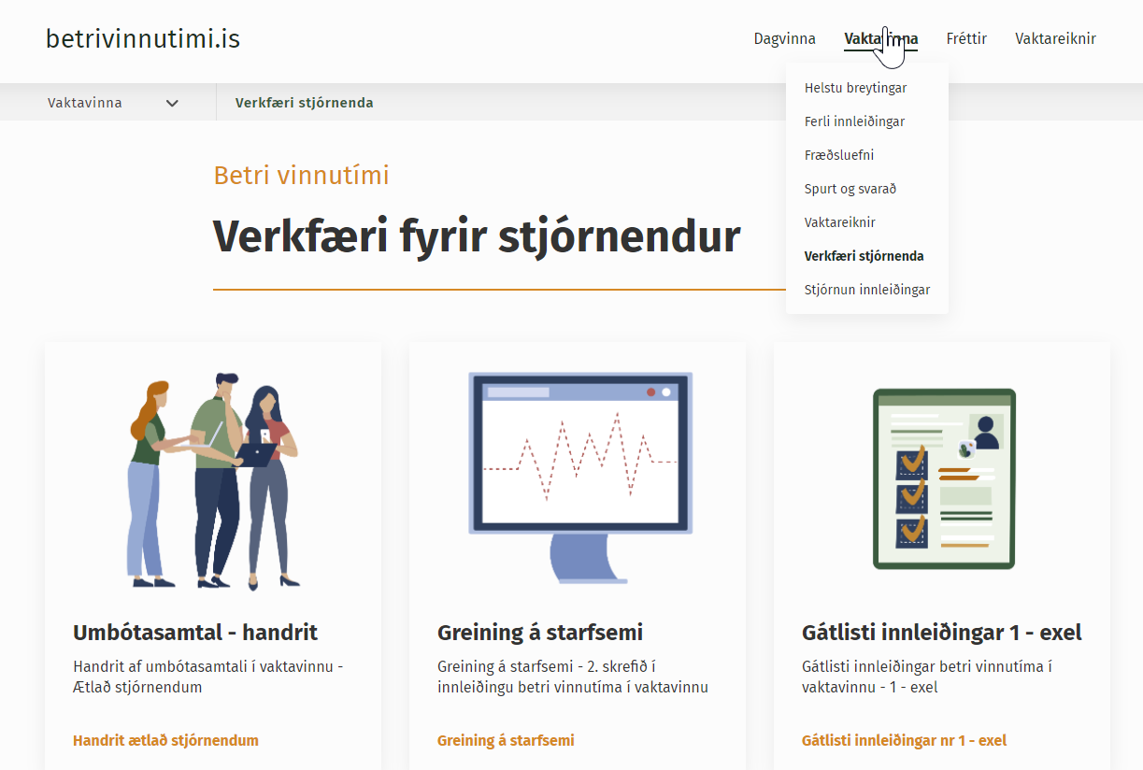
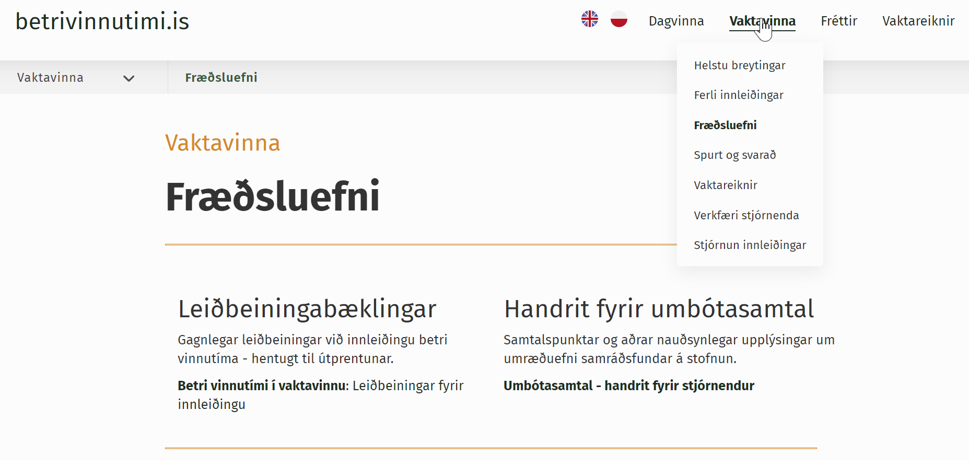
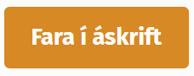
www.betrivinnutimi.is

Slide 18
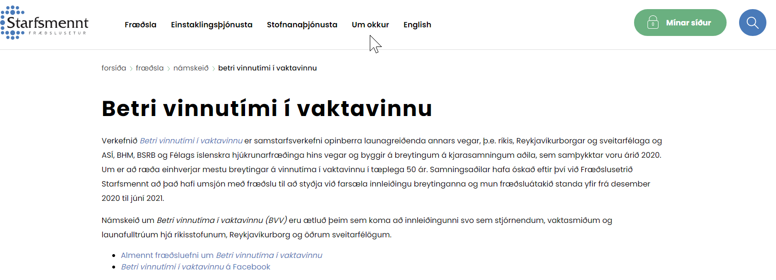
Námskeið fyrir stjórnendur - vefnám
Starfsmennt => smennt.is
Námskeið fyrir stjórnendur – mönnunarlíkan
Námskeið fyrir stjórnendur – breytingar, vinnustaðamenning o.fl.
5 námskeið í boði fyrir stjórnendur
Einkenni hágæða teyma
360° sóun
Ferlagreining og umbætur
Stytting vinnuvikunnar – vinnustofa
Að takast á við breytingar
Fleiri námskeið í boði í byrjun janúar

Slide 19
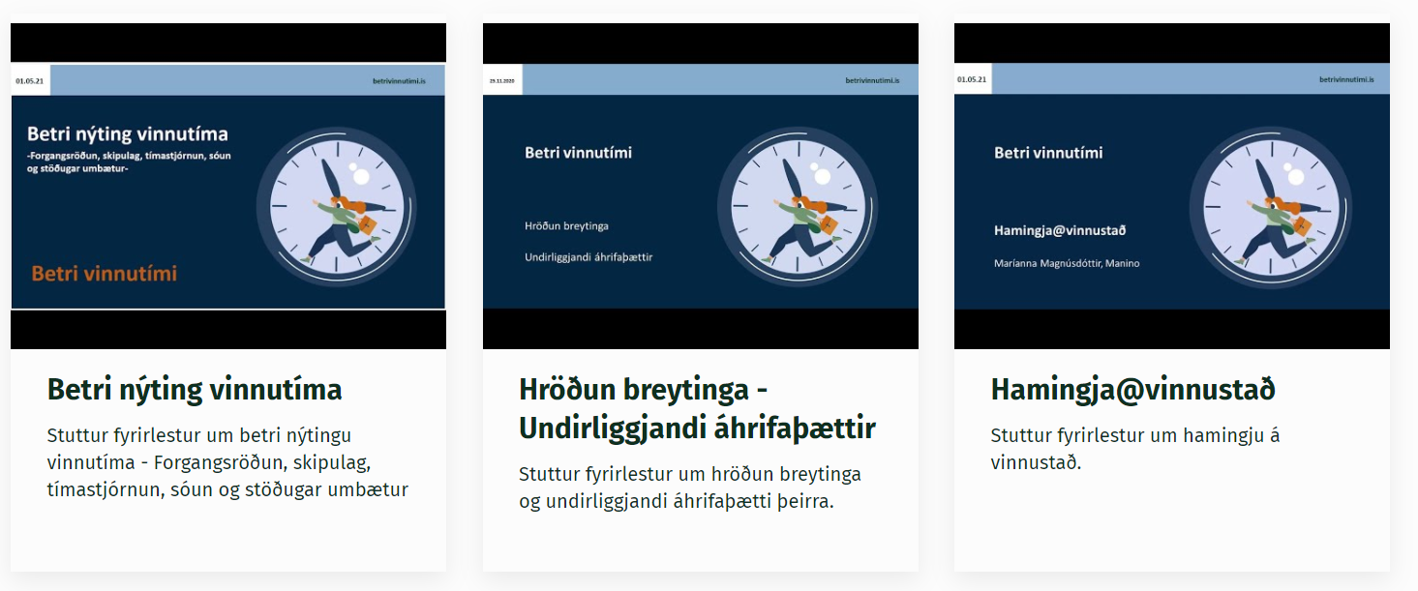
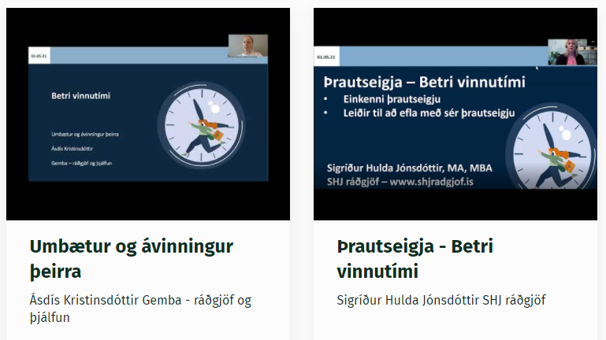
Fyrirlestrar opnir á vef
https://betrivinnutimi.is/vaktavinna/fraedsluefni/

Slide 20
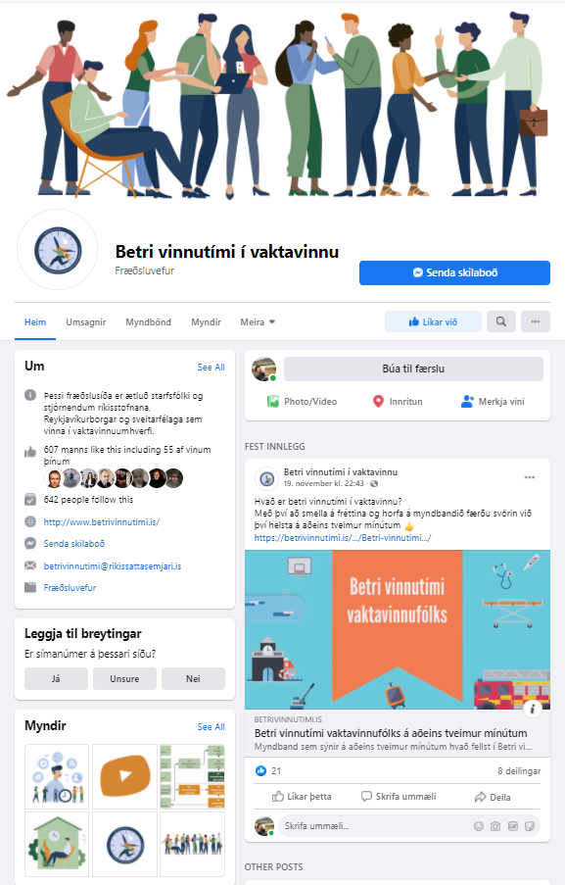
Betri vinnutímí í vaktavinnu á:
www.facebook.com
Allir að deila með sínu samstarfsfólki og kollegum!

Slide 21
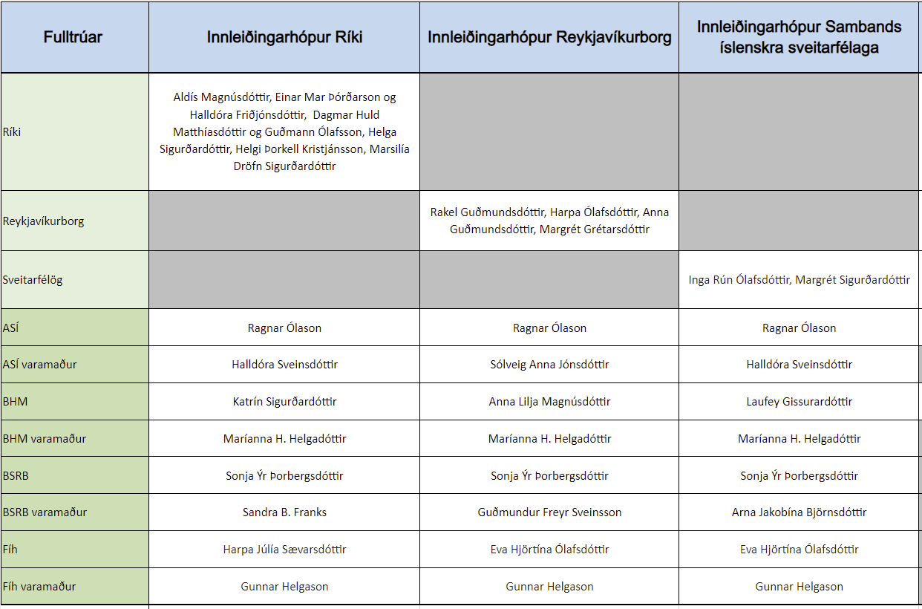
Tengiliðir
Verkefnastjórn
betrivinnutimi@rikissattasemjari.is
Bára Hildur Jóhannsdóttir verkefnastjóri barahildur@rikissattasemjari.is s. 6952490
Aldís Magnúsdóttir sérfræðingur aldis.magnusdottir@fjr.is s. 8474672
Dagný Aradóttir Pind lögfræðingur dagny@bsrb.is s. 6946843
Hlutverk verkefnastjórnar og innleiðingarhópa
Útbúa allt efni
Upplýsingagjöf
Kynningar
Námskeið

Slide 22
Efni næsta fundar
Kostnaðarmatslíkan
Reynslusaga
Útistandandi mál (ef þau verða tilbúin)
Leiðbeiningar ef segja þarf upp vaktlínum
Skilgreiningar á dag- og vaktavinnu

